Slide 1
OPREMA CENTRA ZA NUKLEARNU MEDICINU

Slide 2
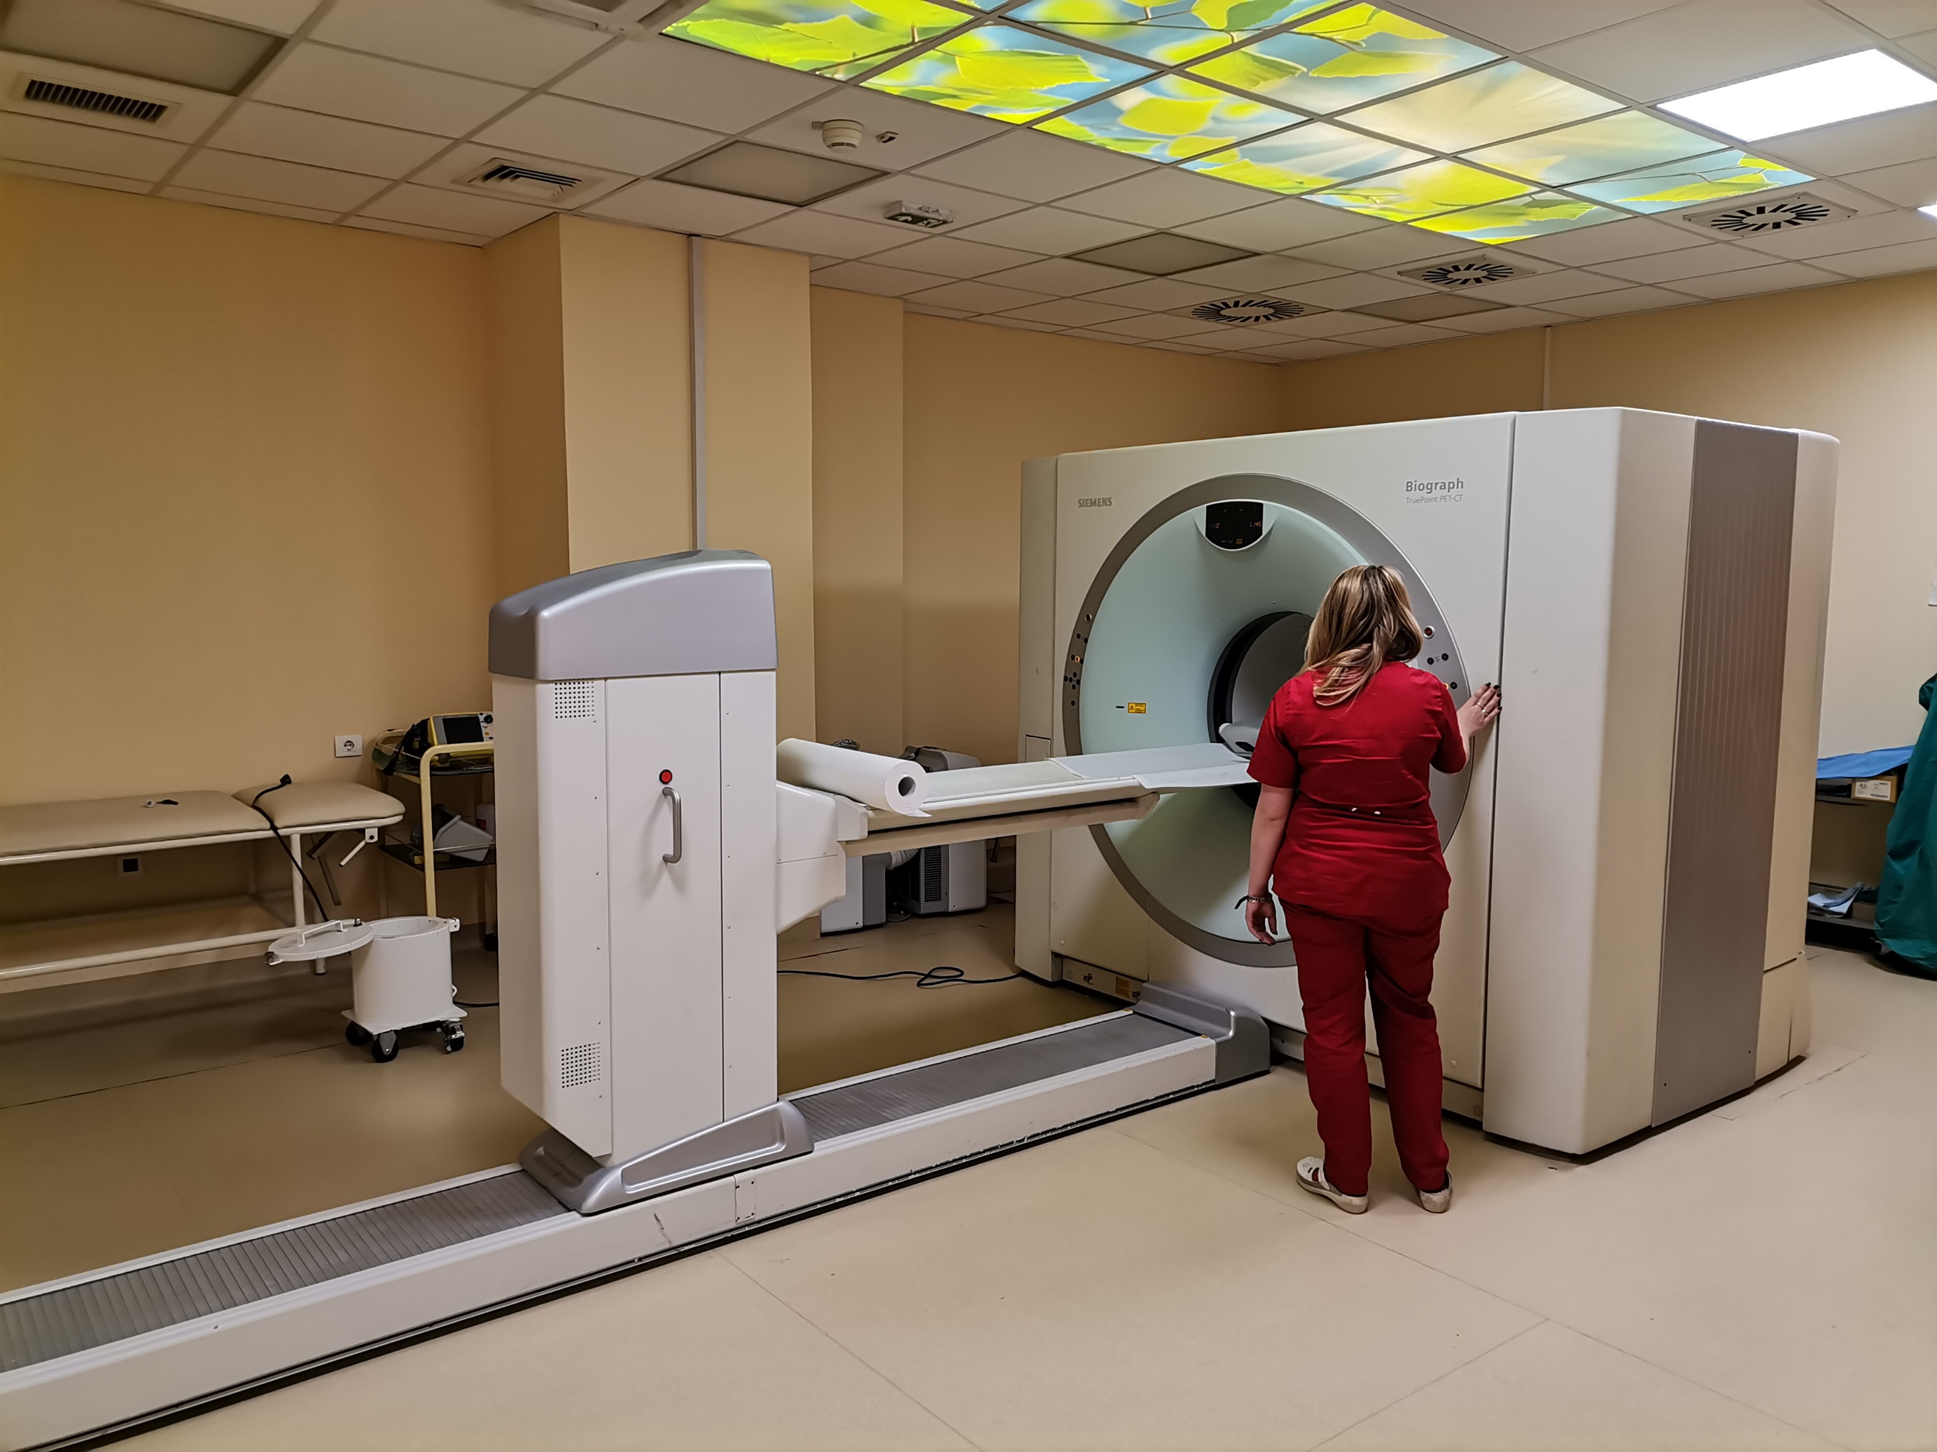
PET-CT APARAT

Slide 3
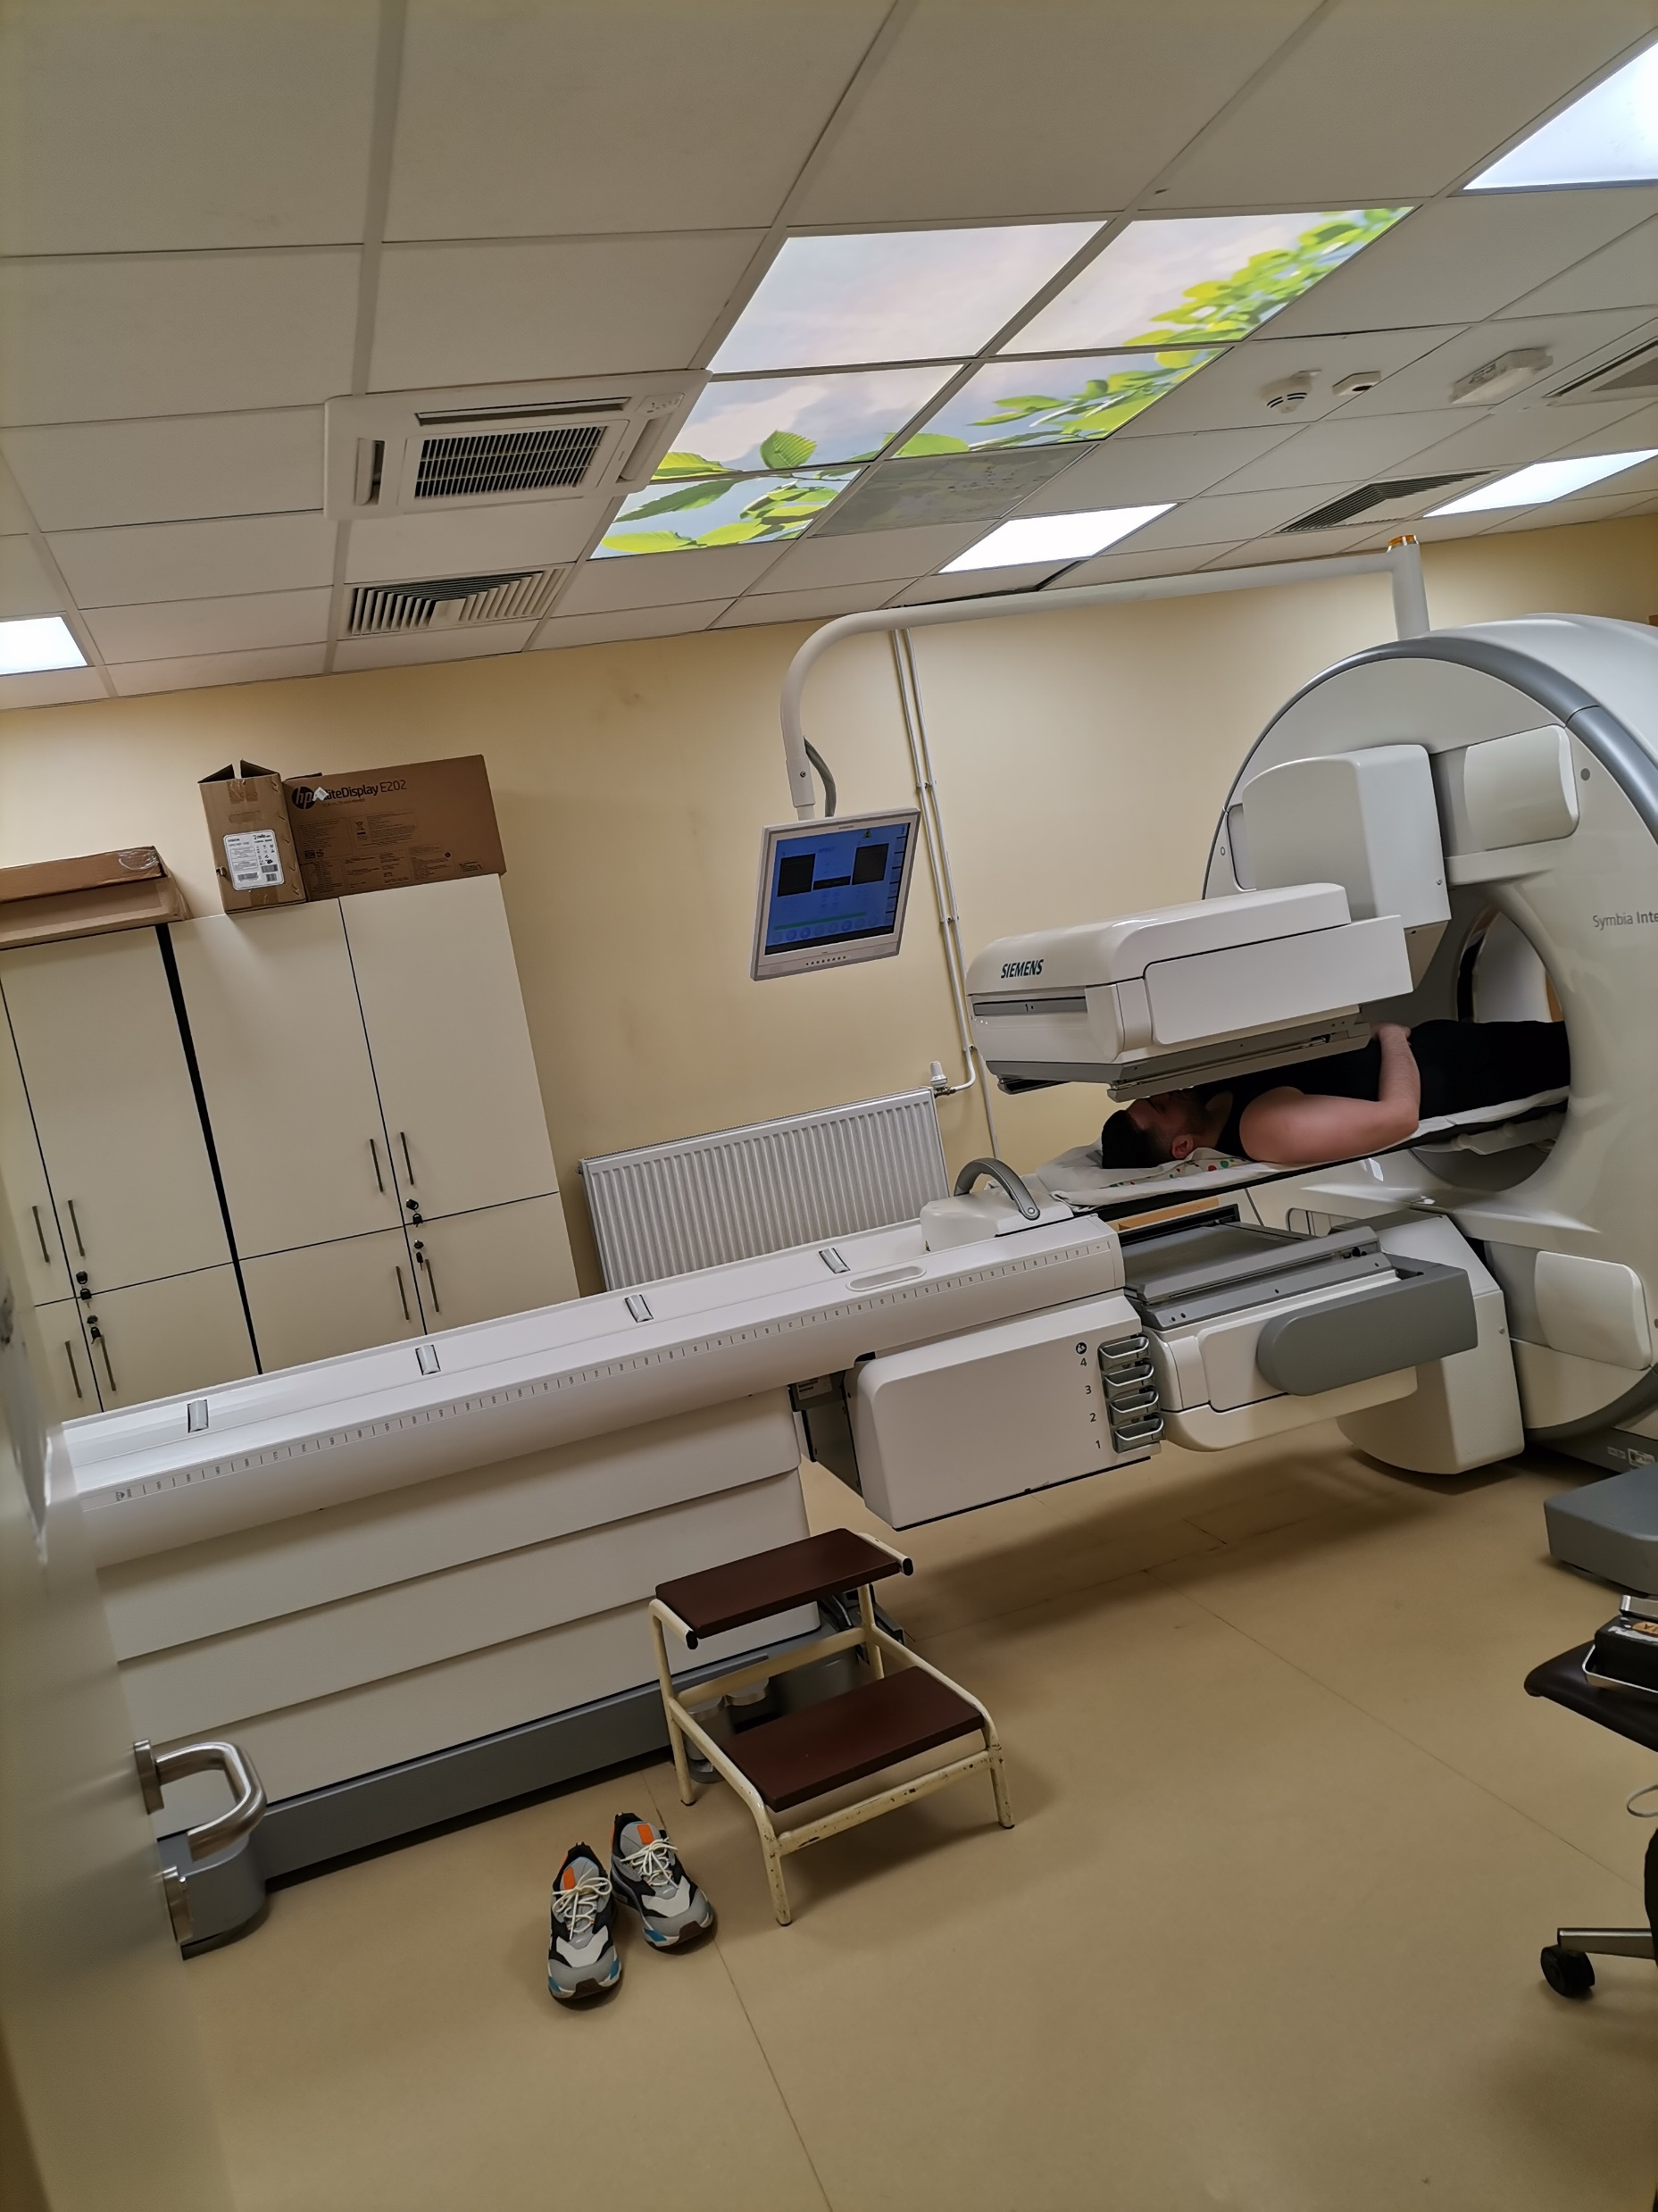
SPECT-CT APARAT

Slide 4
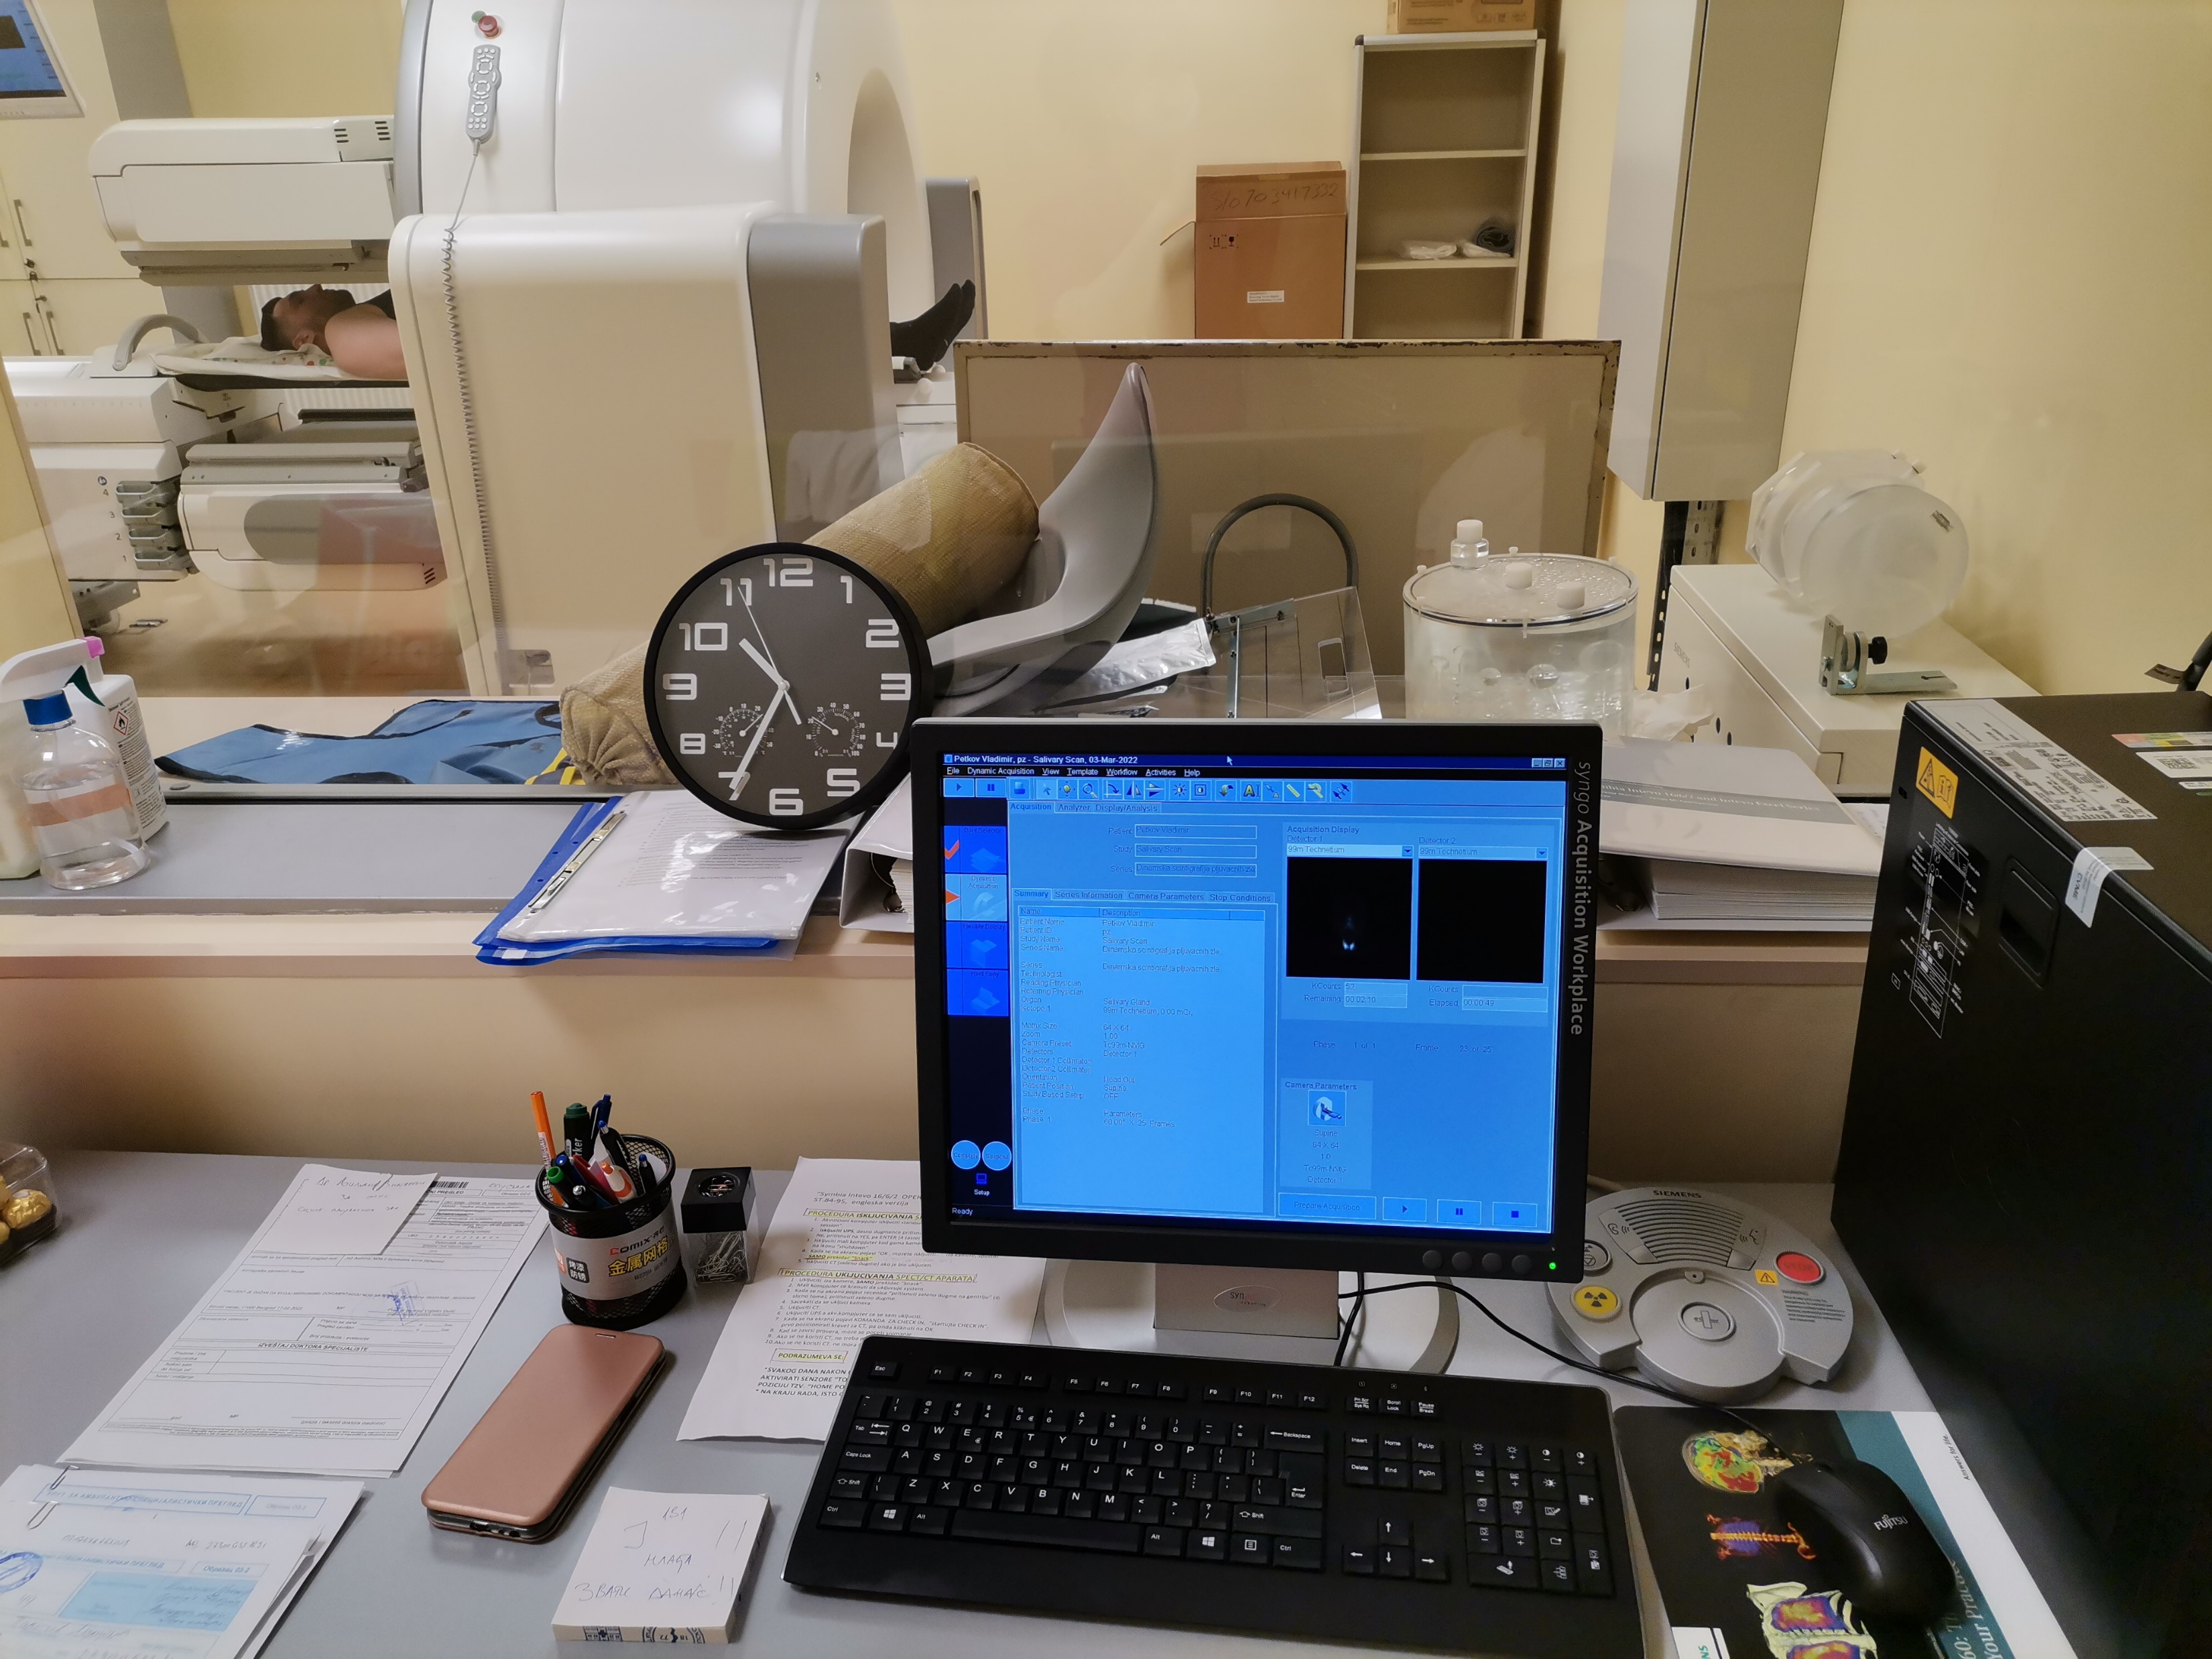
KOMPJUTERSKI PRIKAZ I OBRADA SPECT-CT SNIMANJA

Slide 5
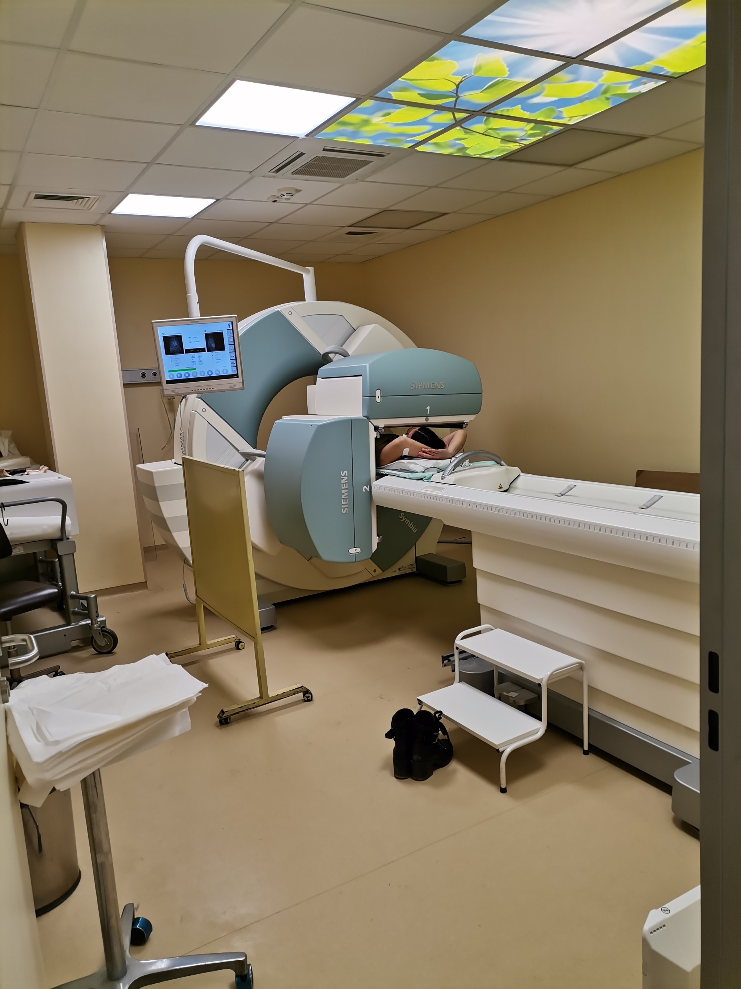
DVODETEKTORSKA GAMA KAMERA

Slide 6
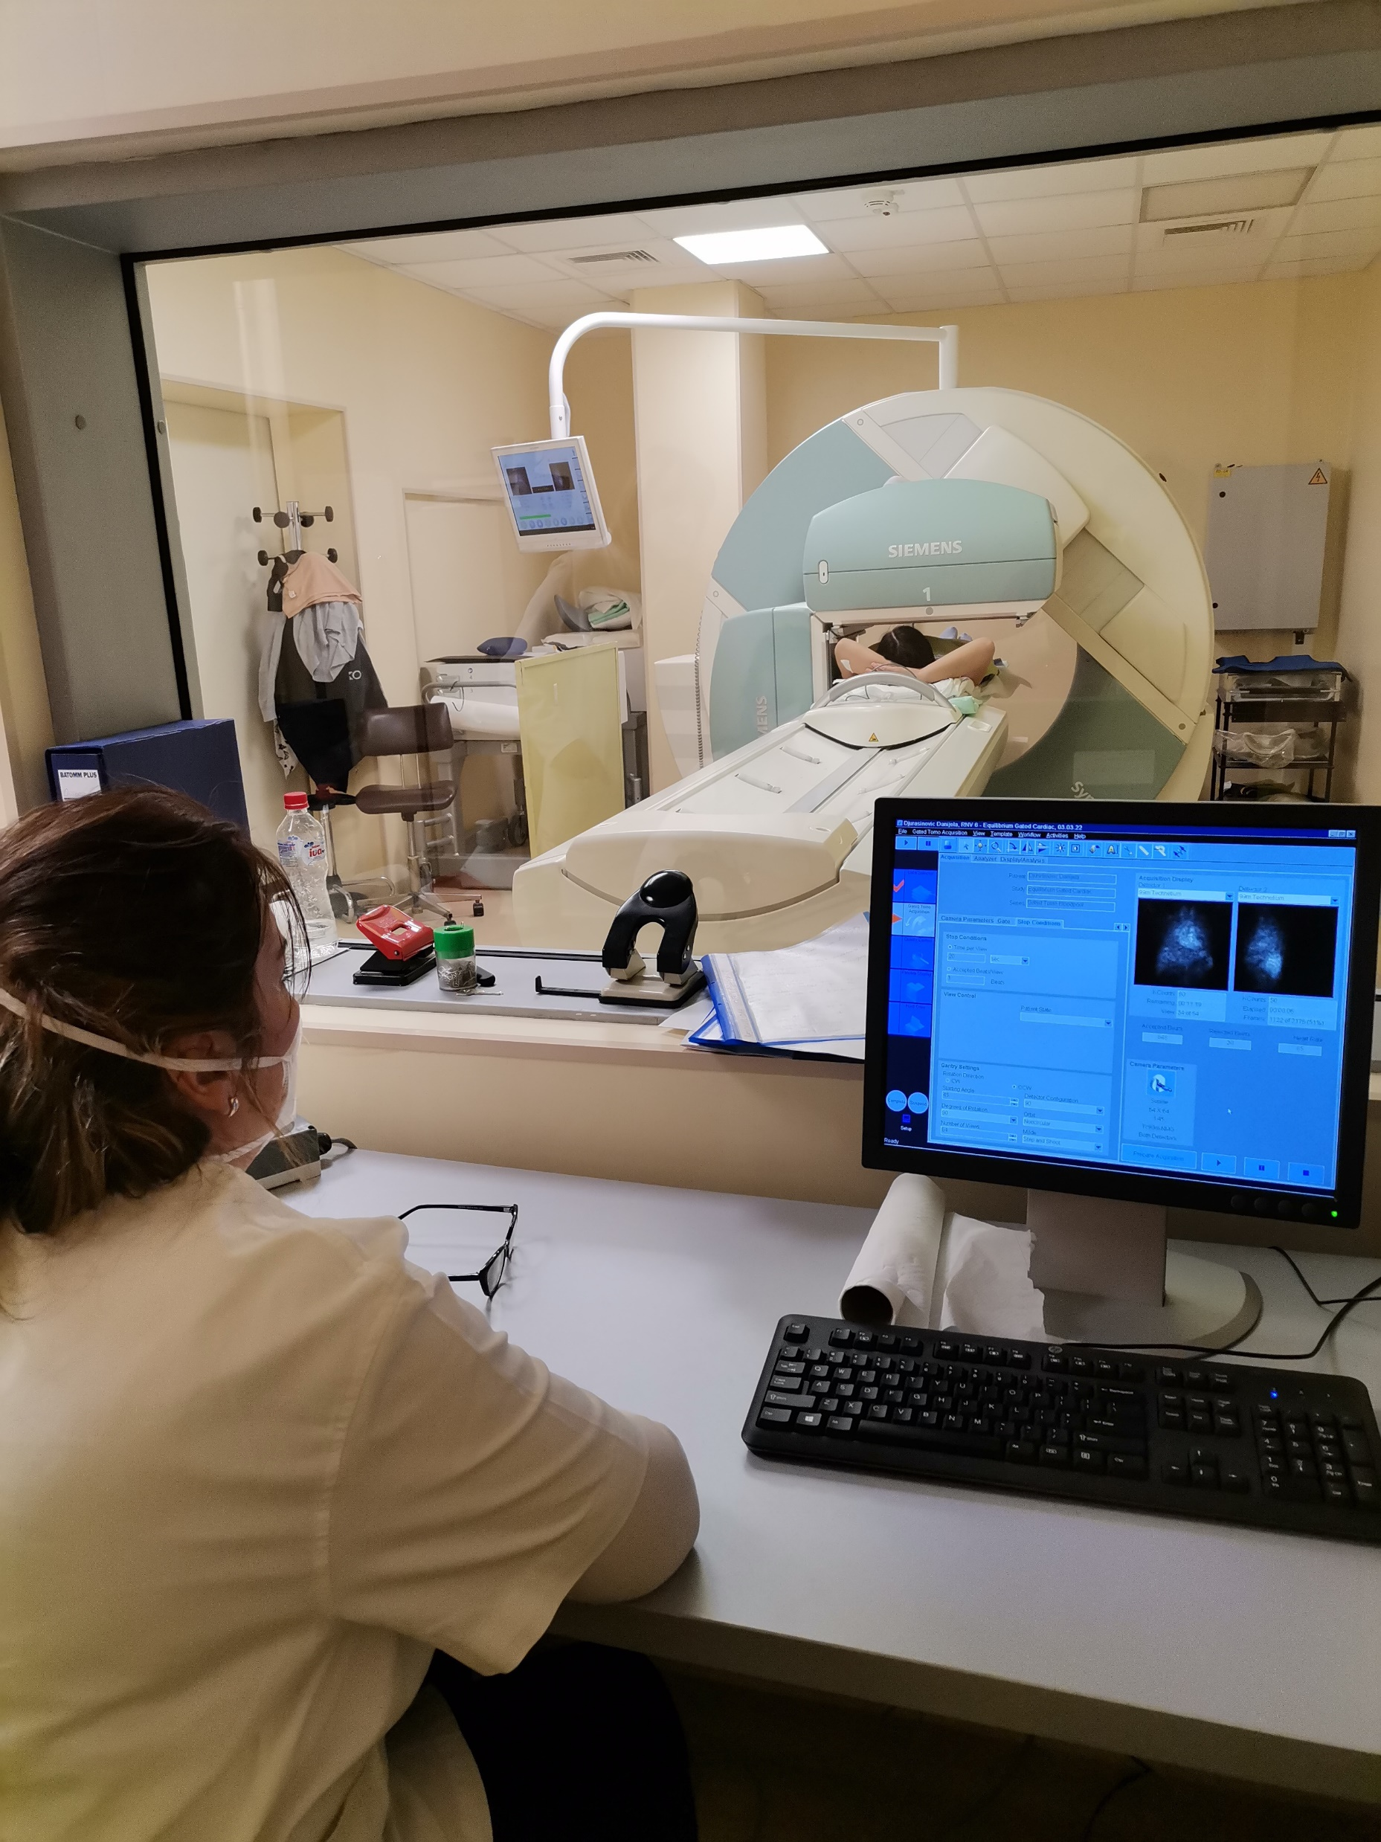
KOMPJUTERSKI PRIKAZ I OBRADA

Slide 7
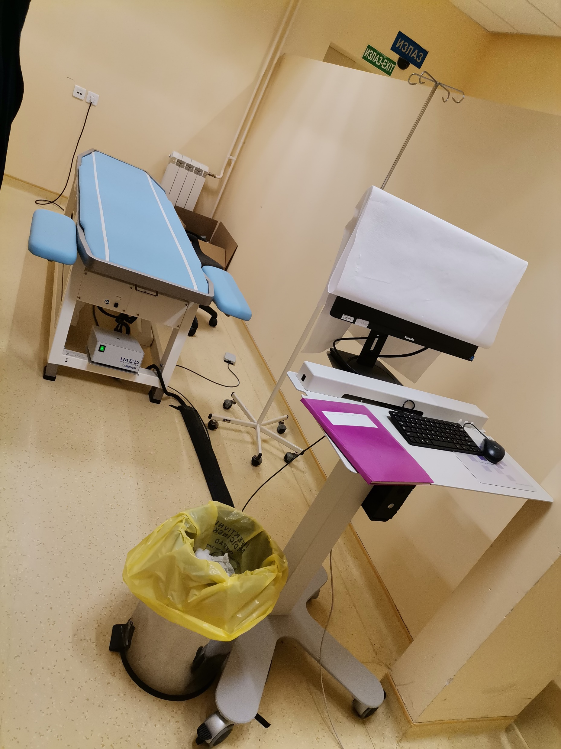

Slide 8
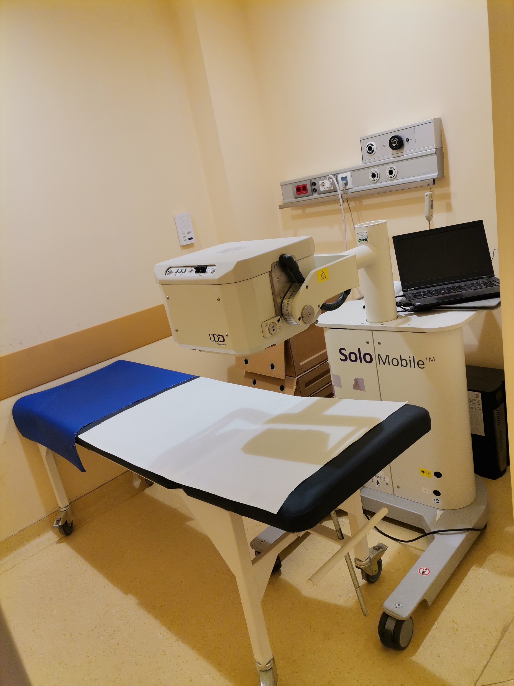
DDD KAMERA

Slide 9
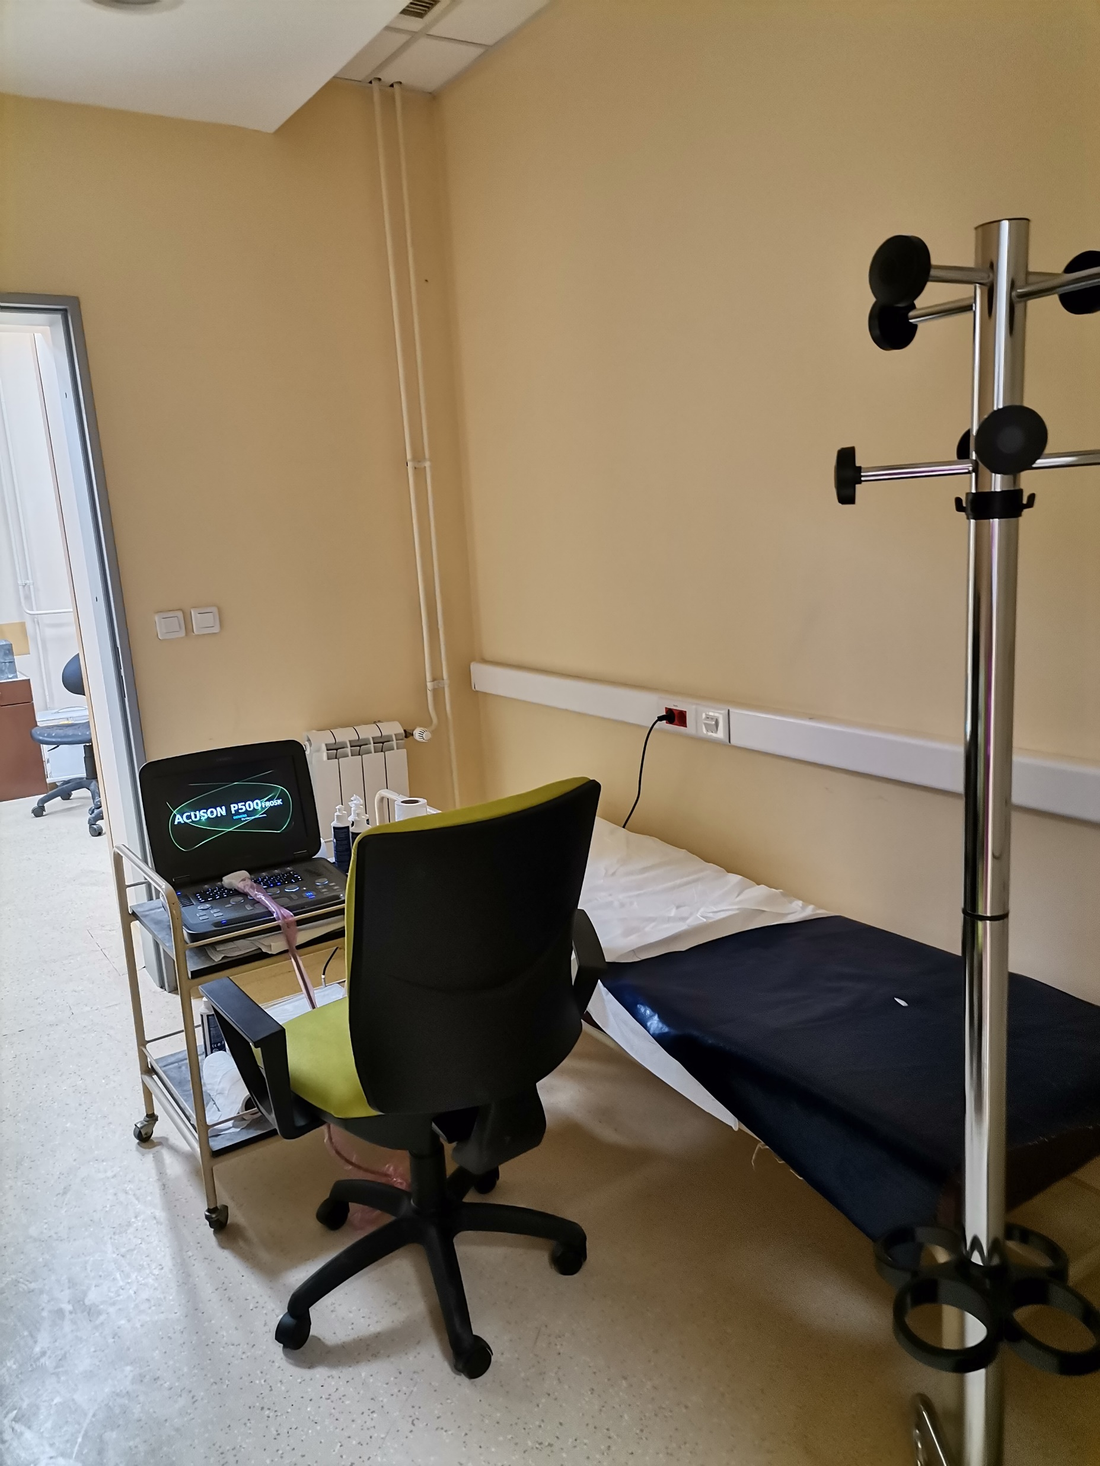
ULTRAZVUČNI APARAT

Slide 10
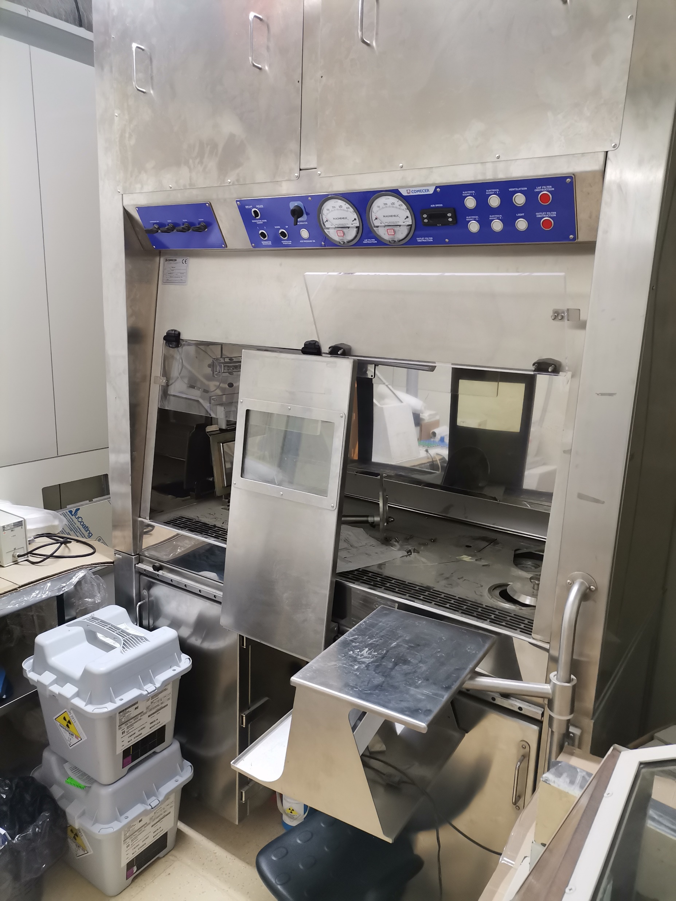
LAMINARNA KOMORA

Slide 11
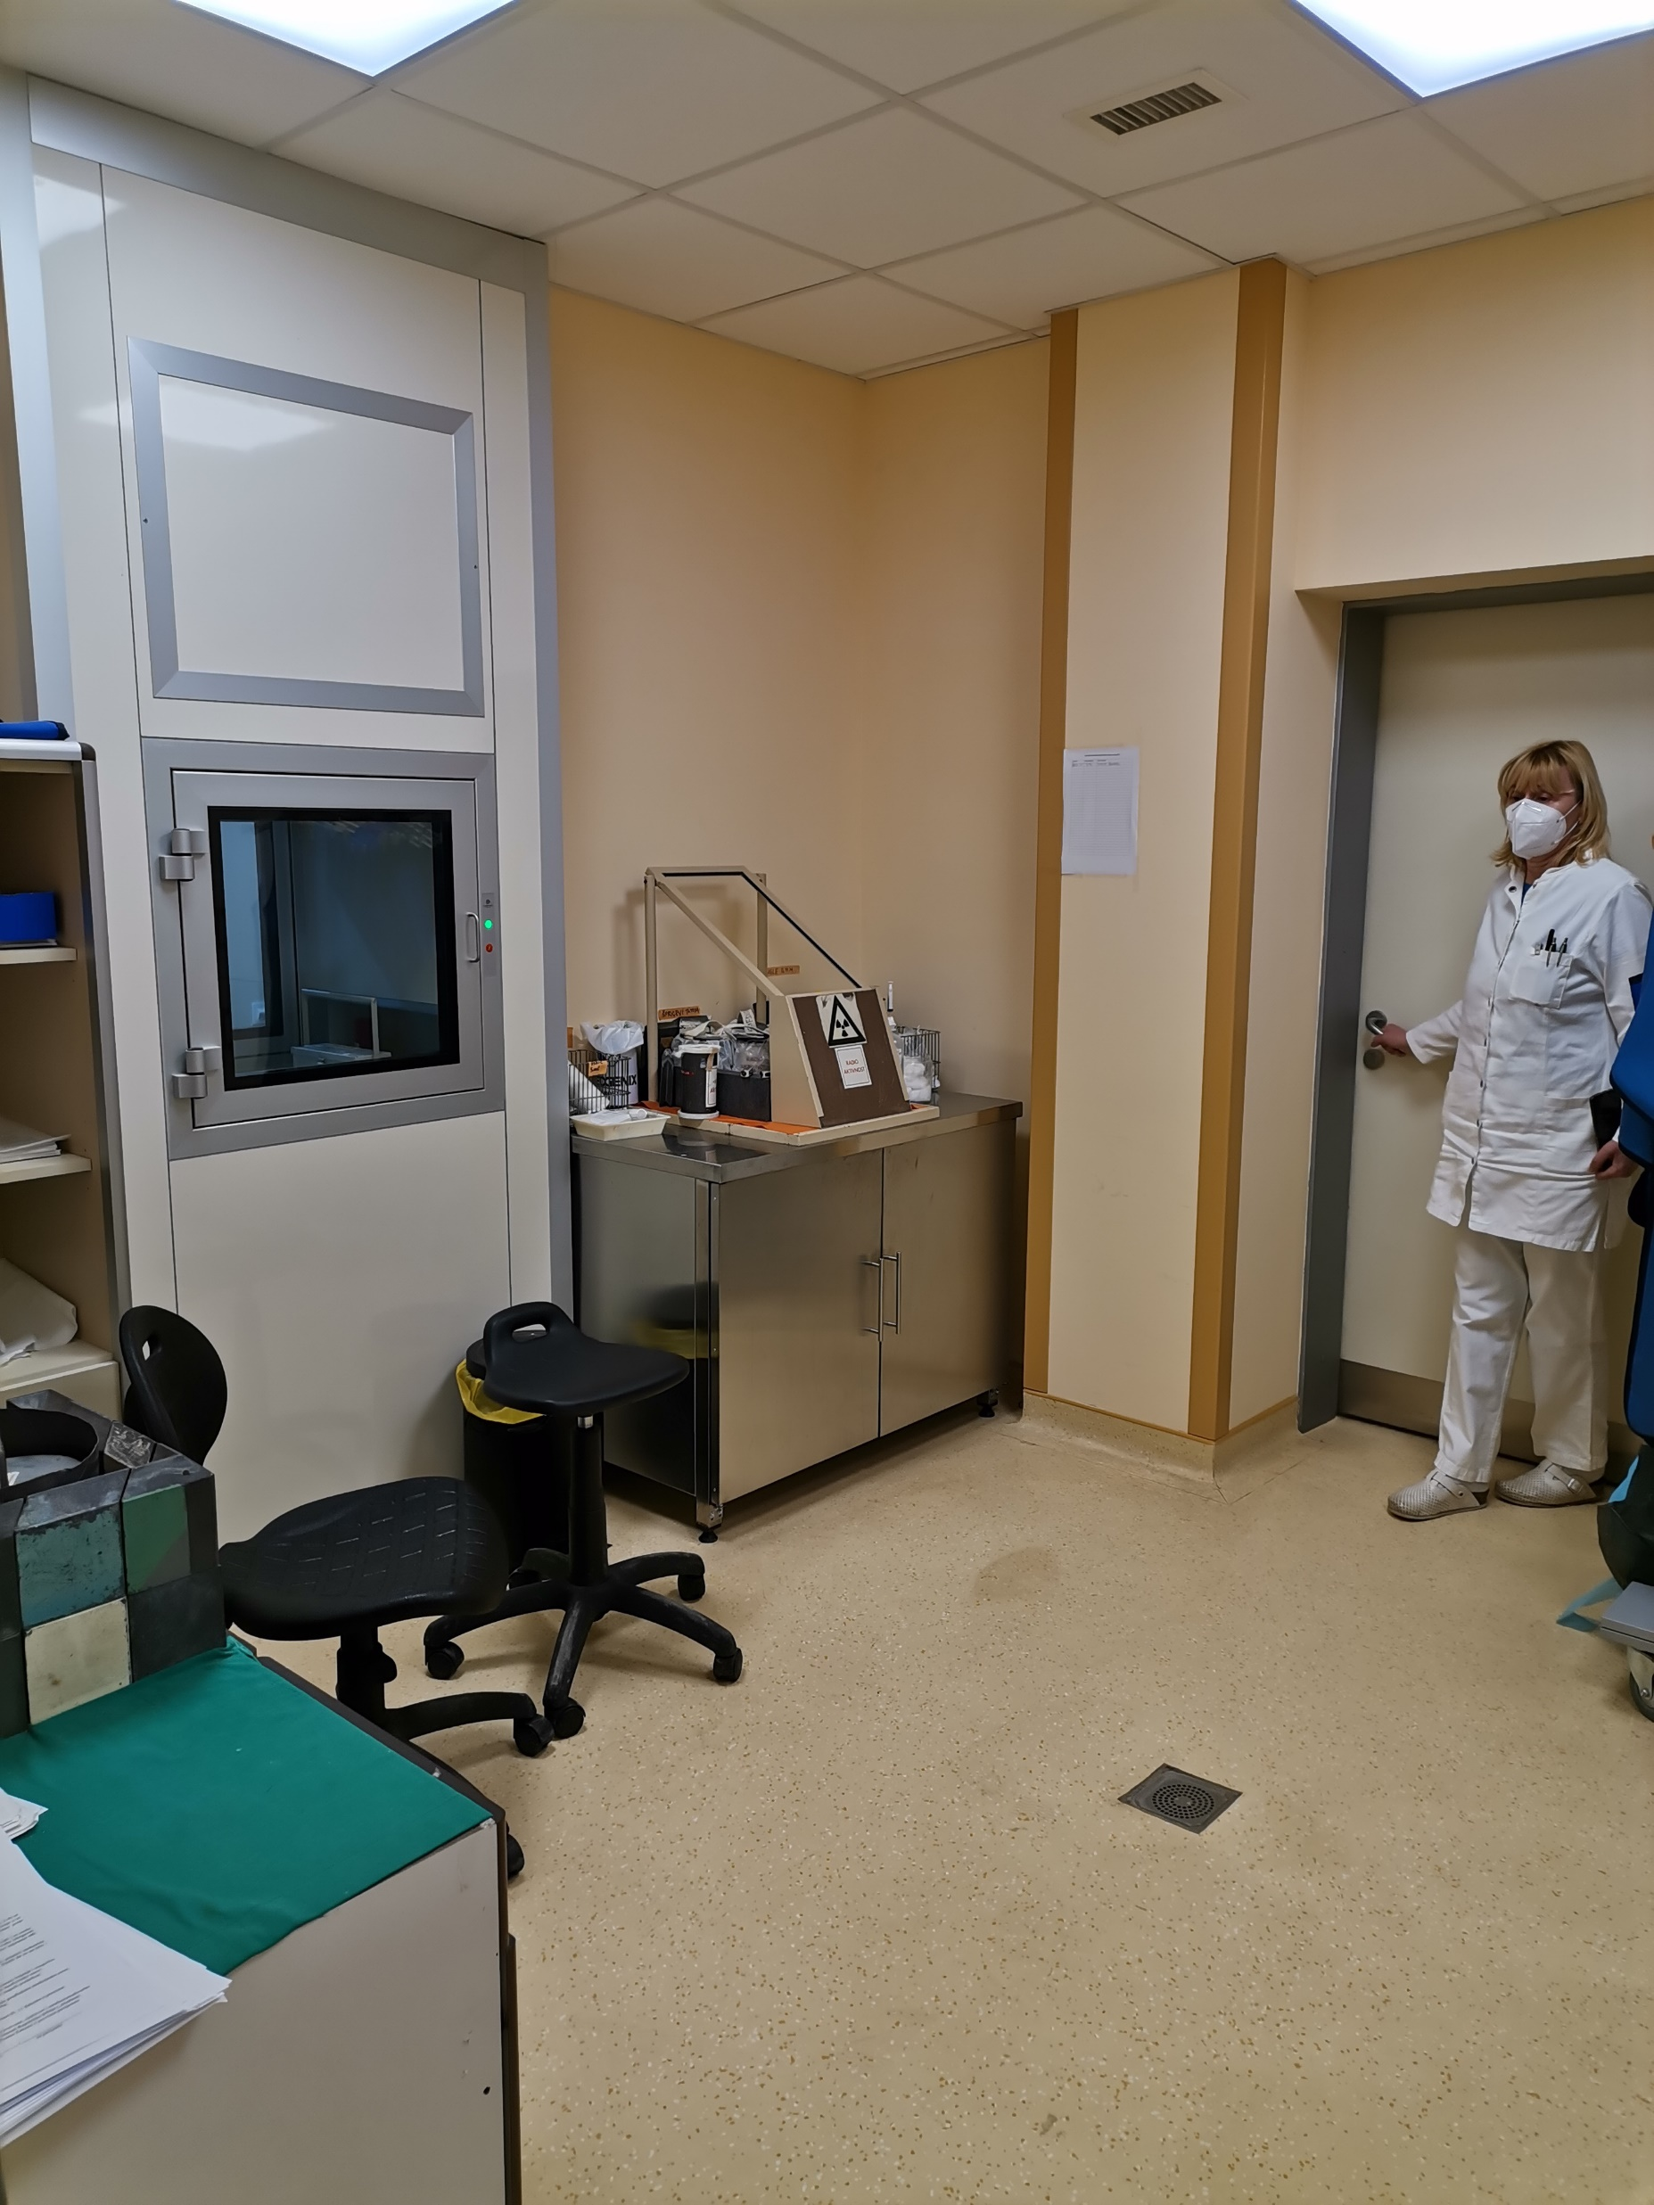
DOPREMANJE POJEDINAČNIH DOZA RADIOFARMAKA, SOBA ZA APLIKACIJU

Slide 12
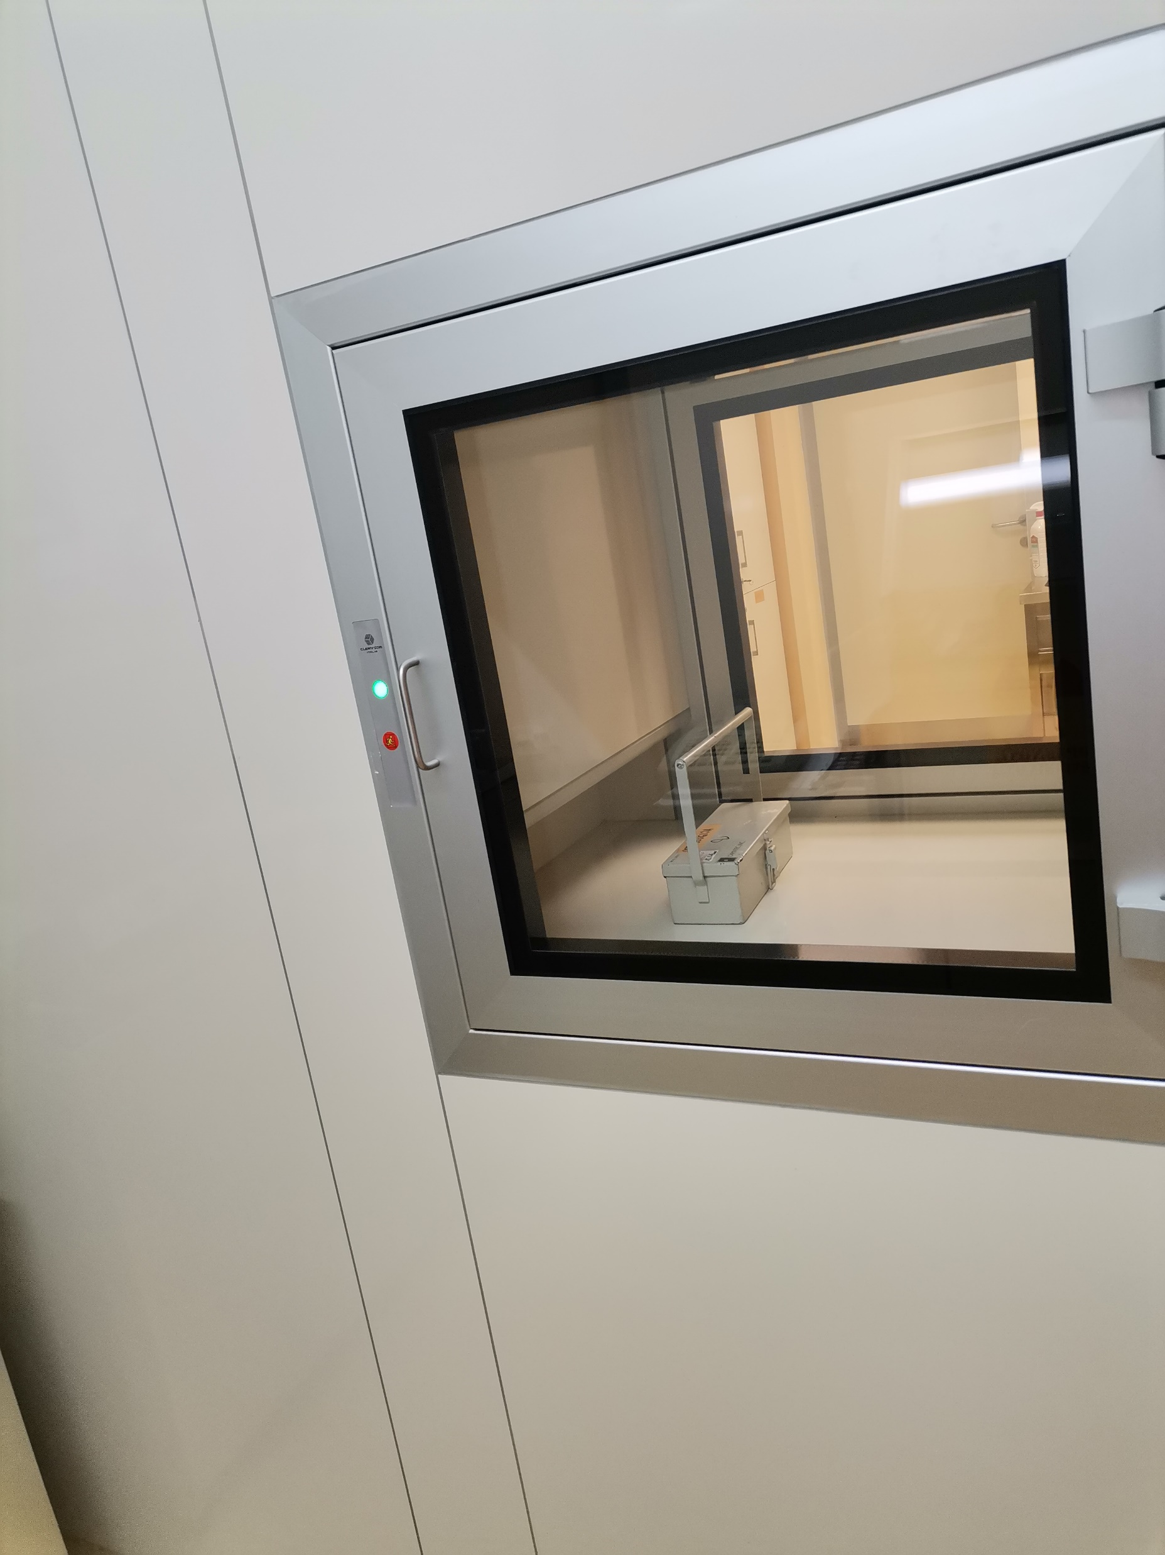

Slide 13
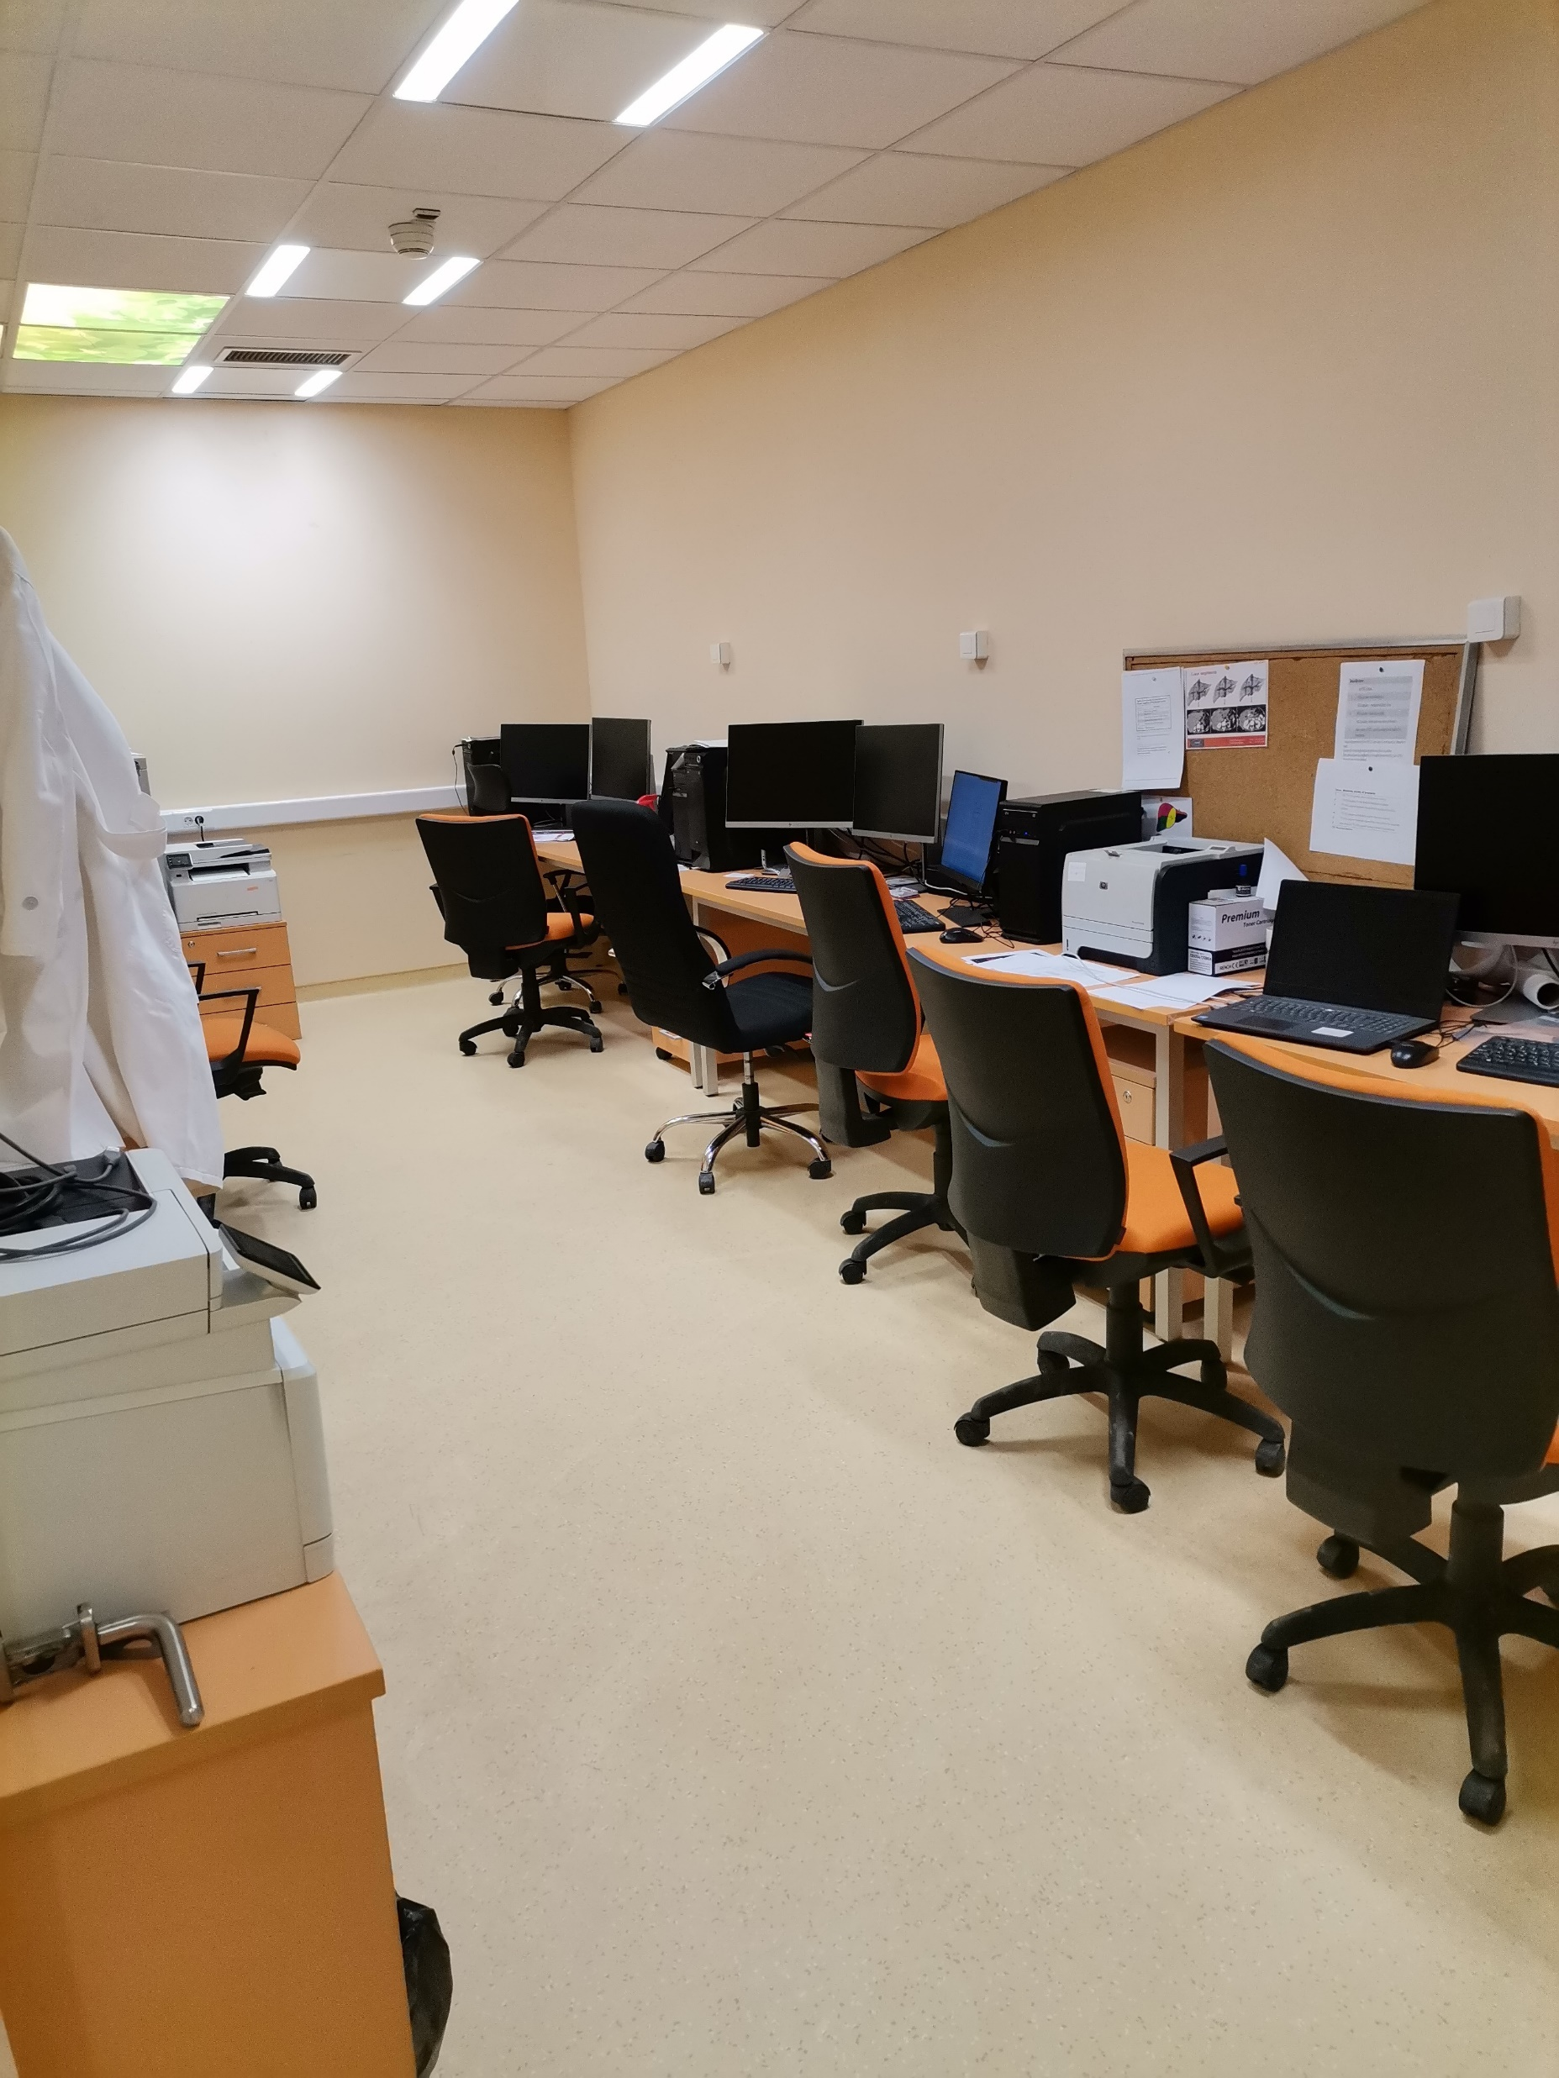
LEKARSKA SOBA, RADNE STANICE

Slide 14

HVALA NA PAŽNJI!

